Slide 1
Funded by the European Union. Views and opinions expressed are however those of the author(s) only and do not necessarily reflect those of the European Union or the European Education and Culture Executive Agency (EACEA). Neither the European Union nor EACEA can be held responsible for them.
SPACE*LAB Erasmus+ Project 2021-1-IT02-KA220-SCH-000032535
SPACE*Lab
Corso di formazione blended per insegnanti della scuola primaria

Slide 2
Come possiamo implementare le STEAM in classe?

Slide 3
Le STEAM rappresentano un processo di applicazione. Permettono agli studenti di fare esperienze significative per loro stessi e per gli altri.
Studenti e insegnanti impegnati nelle STEAM hanno un maggiore contatto con la vita reale. La scuola non rappresenta più il luogo fisico dove avviene l’apprendimento, ma si trasforma essa stessa in esperienza di apprendimento.
Gli insegnanti possono implementare le STEAM con il Project based learning (apprendimento basato sul progetto)

Slide 4
L’apprendimento con le STEAM è basato sulla ricerca,
come nel PBL.
STEAM e PBL
Le domande vengono formulate dagli studenti e il fallimento viene riformulato come parte del processo
di apprendimento
Gli insegnanti possono implementare le STEAM con il Project based learning.
Che cosa hanno in comune il PBL
e le STEAM?
Obiettivi, decisioni e soluzioni scaturiscono dagli studenti.
Gli studenti sono protagonisti del loro progetto.
Affinché l’attività sia STEAM dovrebbe generare un prodotto che presenti una soluzione ad un problema reale.

Slide 5
Se gli studenti impareranno ad affrontare problemi reali nel loro contesto sociale e ambientale, allora saranno in grado di creare delle connessioni tra le conoscenze acquisite tramite le STEAM e il loro impatto sulla vita di tutti i giorni.

Slide 6
Che cos’è PBL?
Project Based Learning è una metodologia di insegnamento che prevede che gli studenti acquisiscano conoscenze e competenze analizzando e trovando soluzioni a una domanda, un problema o ad una sfida autentica, complessa e appassionante.

Slide 7
Guardiamo questo video! video!

Slide 8
Per riassumere...
Gli studenti devono risolvere un problema reale
Fanno ricerche e insieme trovano una soluzione al compito assegnato
Combinano le loro conoscenze pregresse con le loro ricerche e con quanto stanno imparando
Gli studenti presentano le loro soluzioni ad un pubblico

Slide 9
PBL è:
Interdisciplinare
Appassionante
Legato alla vita reale
Autogestito

Slide 10
Nel PBL l’insegnante…
È sempre presente! È una guida a fianco dello studente che segue i suoi progressi.
L’insegnante controlla e segue il processo di apprendimento e le risorse a disposizione degli studenti.

Slide 11
La domanda stimolo
Una domanda stimolo è presentata come cornice del progetto
Una buona domanda stimolo è una domanda che indirizza tutte le domande verso una soluzione o un prodotto
È una domanda aperta
Impegna il pensiero di alto livello
Richiede la capacità di sintetizzare le informazioni provenienti da una molteplicità di fonti , esperienze e attività.

Slide 12
Una buona domanda stimolo:
È sufficientemente aperta da consentire la ricerca individuale
È importante e significativa per gli studenti
È un supporto all’apprendimento autogestito
Comporta un’autentica risoluzione di problemi
Si presta a lavori interdisciplinari e alla collaborazione

Slide 13
Una domanda stimolo può essere...
Esplorazione di una domanda filosofica
Quando diventiamo grandi?
Chi ha il potere e come fa ad ottenerlo?
Una ricerca di un evento o periodo storico
Era necessario coinvolgere la popolazione americana nella guerra in Vietnam?
Che cosa sappiamo della vita nella Germania dell’Est prima dell’unificazione?
Una situazione che implica la risoluzione di un problema
Come possiamo migliorare la situazione del traffico nella nostra città?
Come possiamo intervenire per risolvere il problema dei pasti freddi nella nostra mensa?

Slide 14
Una domanda stimolo può essere...
Analisi di una questione controversa
È giusto che la popolazione abbia accesso alle armi?
È giusto insegnare religione nelle scuole?
Ci sono situazioni nelle quali si può giustificare la guerra?
Una sfida per progettare, creare o produrre qualcosa
Come possiamo realizzare un murales che rappresenti il passato e il presente della nostra comunità?
Come possiamo realizzare un sito dove condividere la nostra poesia con il mondo?
Come possiamo creare un club del libro di successo nella nostra scuola?

Slide 15
Attività
Scrivi la tua domanda stimolo:
Scegli tra una delle domande stimolo proposte
Formula la tua domanda basandoti sugli esempi forniti
Nella scelta tieni in considerazione la tua materia di insegnamento

Slide 16
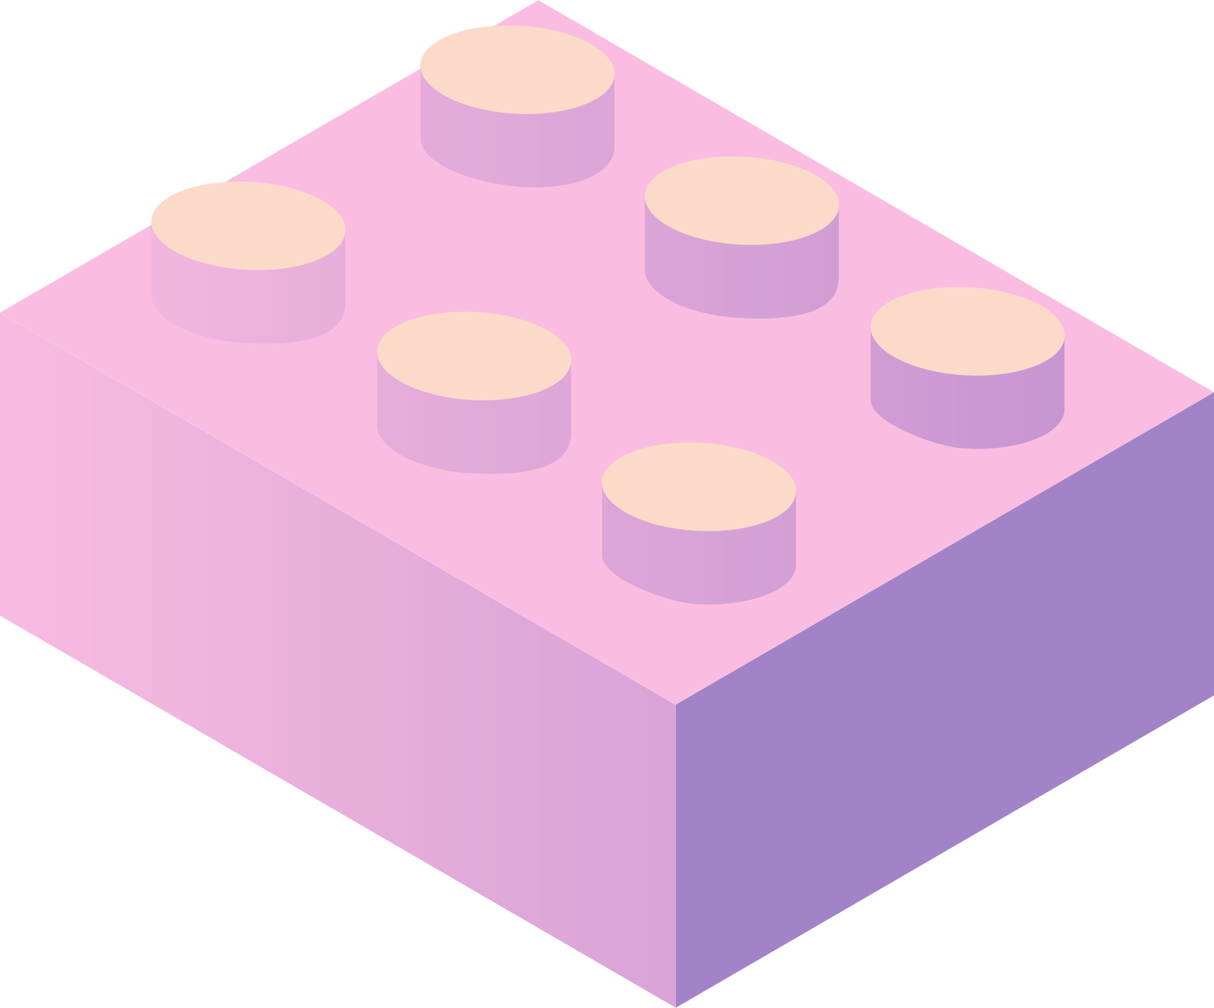
PBL: La sfida LEGO!

Slide 17
STEAM e Pensiero Progettuale

Slide 18
Processo di Pensiero Progettuale
Il Pensiero Progettuale è una metodologia di progettazione che fornisce un approccio progettuale alla risoluzione di problemi.
Il Pensiero Progettuale è un valido approccio che induce gli studenti a pensare in modo sia critico, sia creativo.
Attraverso l’utilizzo di un quadro strutturato, gli studenti possono individuare sfide, raccogliere informazioni, generare potenziali soluzioni, perfezionare le idee e sprimentare soluzioni.

Slide 19
Pensiero Progettuale

Slide 20
Pensiero Progettuale e STEAM
Un approccio basato sul Pensiero Progettuale si concentra sullo sviluppo della fiducia creativa degli studenti. Questo è ciò che fanno anche le STEAM .
Il processo di Pensiero Progettuale porta il problem-solving legato al mondo reale nelle classi. Le STEAM creano collegamenti tra contenuto e problemi della vita reale.

Slide 21
Pensiero Progettuale
Gli insegnanti e gli studenti vengono coinvolti in sfide pratiche di progettazione che mirano a:
Sviluppare empatia
Sviluppare consapevolezza metacognitiva
Promuovere l’iniziativa
Promuovere
il problem-solving attivo
Incoraggiare la creatività

Slide 22
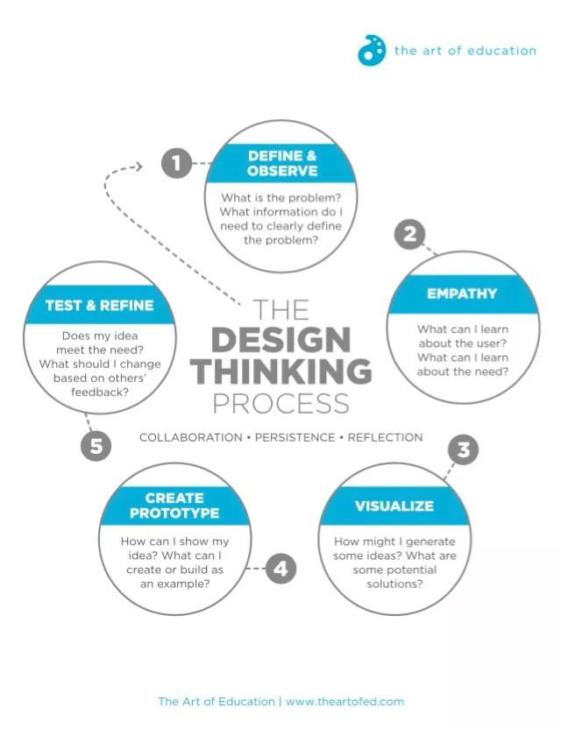
Come funziona?
Il processo si articola in cinque fasi:
Definire/osservare
Empatizzare
Visualizzare
Creare di prototipi
Sperimentare/Perfezionare

Slide 23
Pensiero Progettuale
Aiuta gli studenti a sviluppare una mentalità innovativa
Crea una relazione tra quanto appreso in classe e le sfide del mondo reale
Incentiva il problem-solving
Promuove la collaborazione e il lavoro tra studenti
Aiuta gli studenti e sviluppare l’empatia
Permette agli studenti di sentirsi protagonisti nel processo di apprendimento
Promuove il pensiero creativo e il pensiero volto a trovare una soluzione richiesto nella società del XXI secolo.

Slide 24
Attività
Progetta un gioco da tavolo!

Slide 25
Valutazione dell’apprendimento STEAM
Ci sono molti aspetti dell’apprendimento STEAM che potreste volere valutare, tra cui:
Perseveranza dello studente
Miglioramenti dello sviluppo progettuale
Raggiungimento degli obiettivi curriculari
Collaborazione e lavoro di squadra
Conoscenza dei contenuti
Applicazione dei contenuti
Successo progettuale

Slide 26
La valutazione può essere:
Valutazione da parte dell’insegnante
Valutazione tra pari
Valutazione di gruppo
Autovalutazione
E se gli studenti valutassero gli insegnanti?!

Slide 27
Come si effettua la valutazione formativa nella lezione STEAM?
Diario di apprendimento
Rubriche di valutazione
Portfoli
Giro di feedback orale
Feedback scritto anonimo
Due stelle ed un desiderio
Diagramma di Venn
Quiz

Slide 28
Il Diario dell’apprendimento STEAM

Slide 29
Il diario dell’apprendimento STEAM
È uno spazio dove registrare tutto quello che succede durante l’attività STEAM.
Gli studenti possono registrare idee, dati, osservazioni, scoperte, bozze di progettazione e tante altre cose.
È uno spazio dove lo studente può riflettere sul suo apprendimento attraverso disegni e scrittura.

Slide 30
Il diario dell’apprendimento STEAM
Valutazione formativa: gli studenti riflettono sul processo di apprendimento. L’insegnante può chiedere di condividere le loro riflessioni periodicamente in una discussione di gruppo.
Valutazione sommativa: valuta periodicamente il diario con una rubrica valutativa a voci singole.

